Slide 1
在机场
第二十课

Slide 2
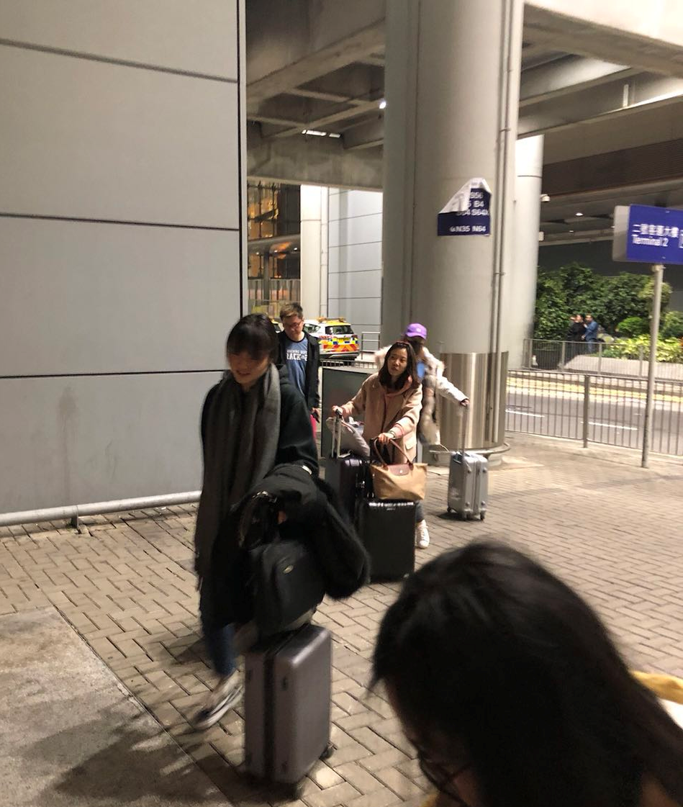
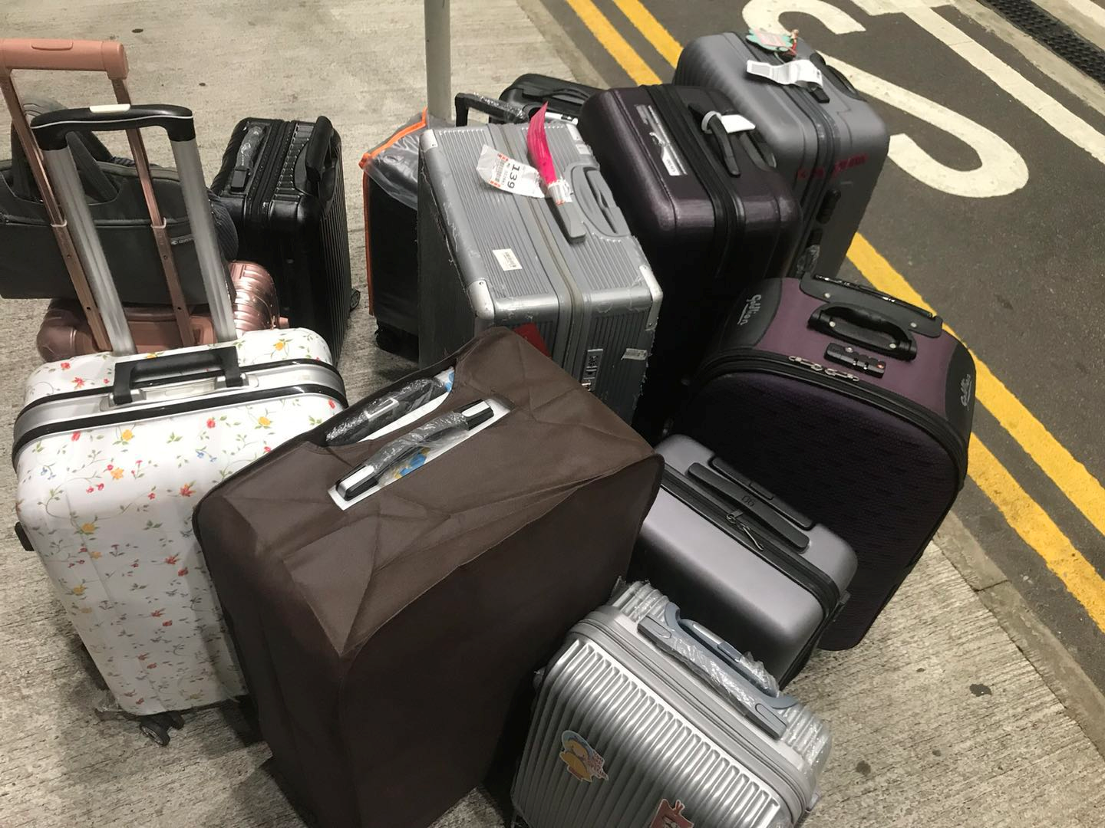
生词
我们手上都拿着________。
包
行李
这是我们从香港带来的________。
箱子
一共有12个_________。
行李箱

Slide 3
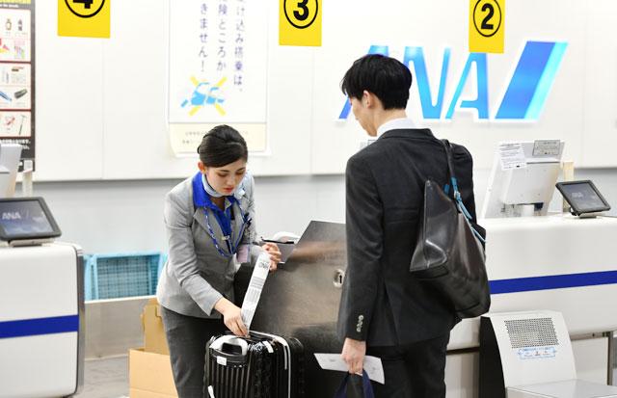
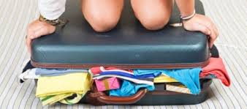
生词
A：他在做什么？
B：他在________行李。
超重
行李_________了。
托运

Slide 4
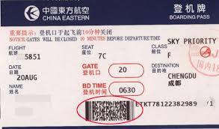
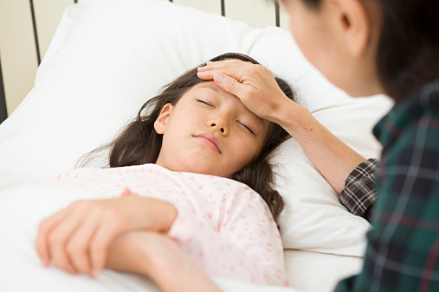
生词
登机牌
这是一张__________。
高小音病了，妈妈要在医院
________她。
登机口
照顾
登机牌上写的是20号_________。

Slide 5
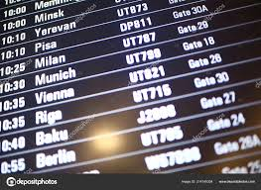
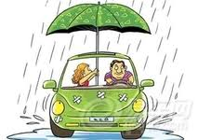
生词
起飞
小心
去米兰的飞机早上10:25_________。
下雨天开车要_________。

Slide 6


生词
A：我要上飞机了，再见！
B：好的，再见！祝你___________。
叔叔
阿姨
________和________在唱歌。
一路平安

Slide 7

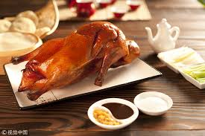
生词
欢迎
________你们来北京玩儿！
烤鸭
北京________很好吃！

Slide 8
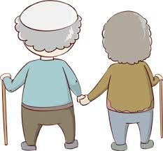
生词
爷爷
奶奶
_________比_________胖。
瘦
奶奶比爷爷________。

Slide 9


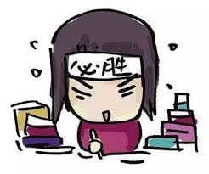
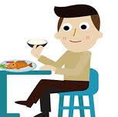
…的时候 and …以后 compared
语法
“V1 的时候 , V2...,” the second action and the first action take place simultaneously.
去机场的时候别忘了带护照。
想一想：
去…的时候，别忘了带…
去上课的时候别忘了带课本。
小白
我看见小白的时候，她正在复习。
想一想：
我看见…的时候，(somebody)正在…
我看见小天的时候，
他正在吃饭。
小天

Slide 10

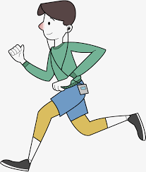
…的时候 and …以后 compared
语法
小王
小黄人看电影的时候，
一边儿看一边儿笑。
小王跑步的时候，
一边儿跑一边儿听
音乐。
想一想：
(somebody) V1…的时候，一边儿V2…一边儿V3…

Slide 11
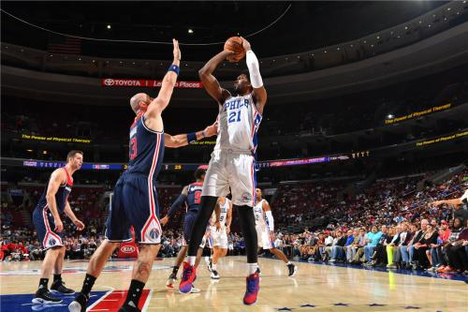
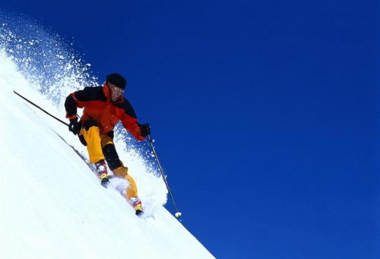
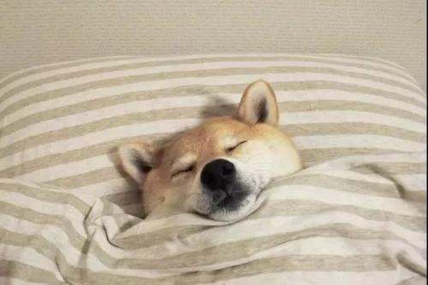
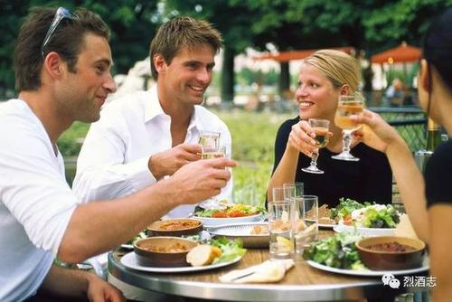
我看见…的时候，(somebody)正在…

Slide 12


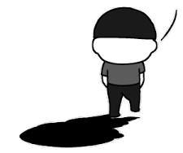
…的时候 and …以后 compared
语法
“V1 以后 , V2...,” the second action takes place after the first one.
他走了以后，
才想起来忘了带护照。
小风走了以后，
才想起来忘了带课本。
下课以后，
我得好好儿复习。
回家 → 休息
吃完饭 → ？
考完试 → ？

Slide 13

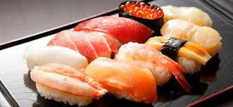
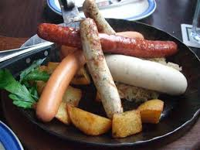




…的时候 and …以后 compared
语法
我到中国以后要吃北京烤鸭。
寿司shòu sī
香肠xiāng cháng
我到中国以后要看长城。
→? V
→? V
→? V

Slide 14
…的时候 and …以后 compared
语法
…的时候 At the same time | …以后 after
去机场的时候，别忘了带护照。 | 他走了以后，才想起来忘了带护照。
我看见小高的时候，她正在复习。 | 我看见小高以后，我去图书馆。
暑假的时候，他在台湾上暑期班。 | 暑假以后，他要在捷克好好儿学习中文。

Slide 15
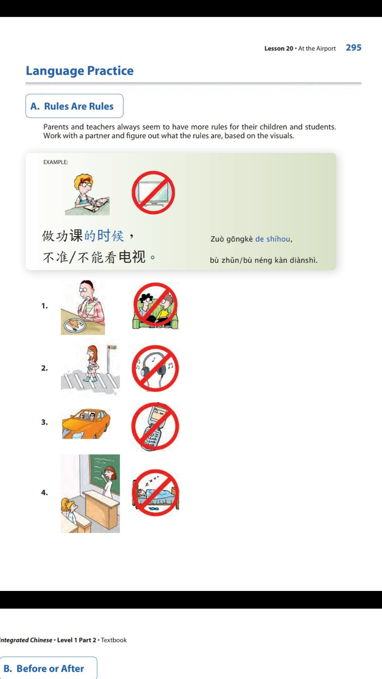
…的时候 and …以后 compared
语法
对话练习 – Pairwork
V1 的时候，不准/不能 V2。

Slide 16
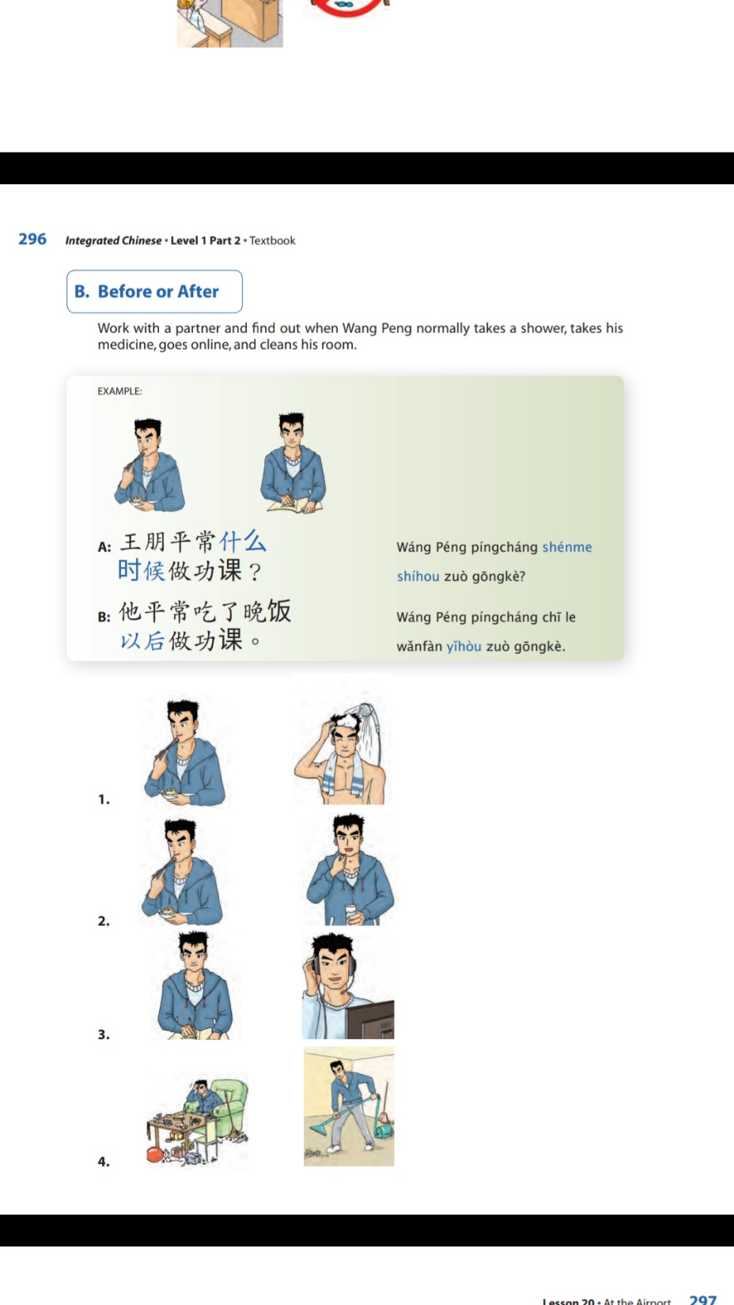
…的时候 and …以后 compared
语法
V1 以后 V2
对话练习 – Pairwork

Slide 17
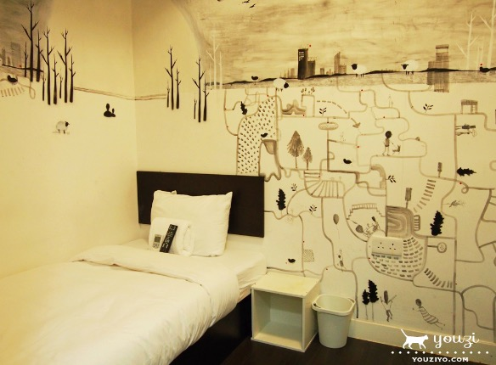
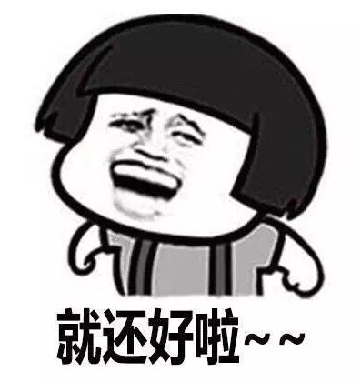
语法
还 + Positive Adjective
还 when used before a commendatory adjective may indicate that something is acceptable if not truly outstanding.
A：你去年租的房子怎么样？
B：还行。
A：你今天怎么样？
B：还好。

Slide 18
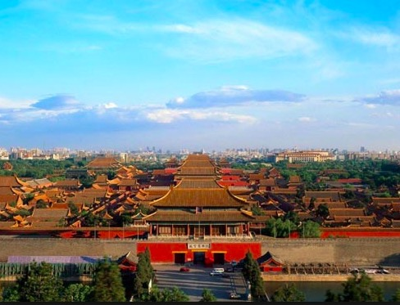
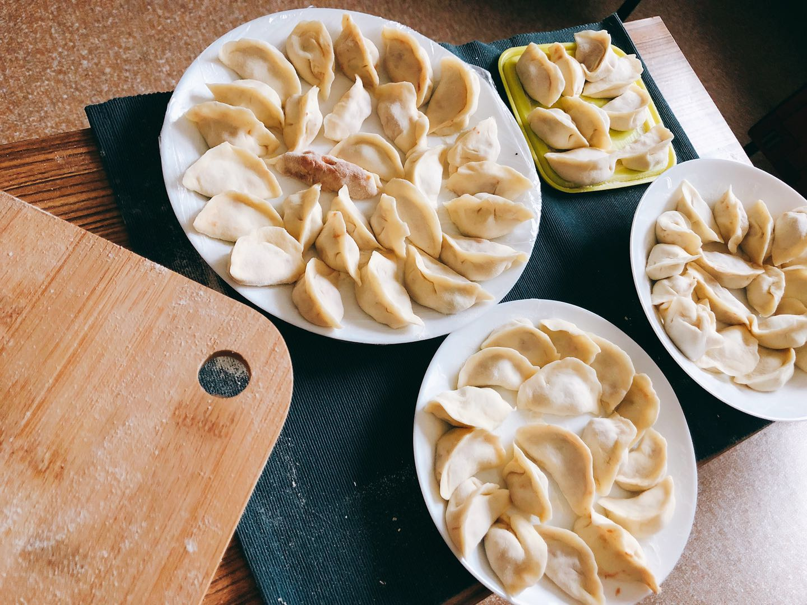
语法
还 + Positive Adjective
还 when used before a commendatory adjective may indicate that something is acceptable if not truly outstanding.
A：你觉得北京的天气怎么样？
B：还可以。
A：你觉得饺子包得怎么样？
B：还不错。

Slide 19
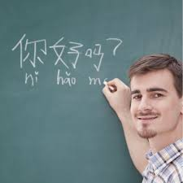
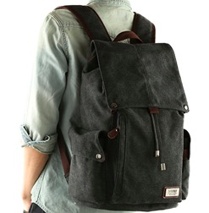
语法
还 + Positive Adjective
他的中文_________，跟中国人对话没问题。
这个包________，可以放很多东西。
还可以
还行

Slide 20
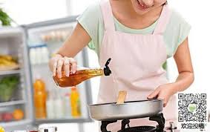
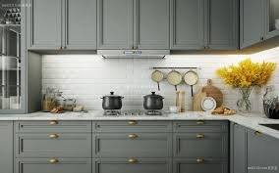
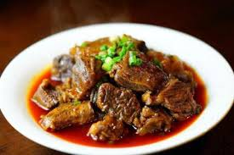
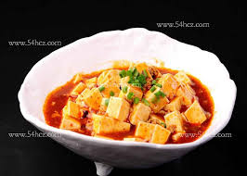
语法
还 + Positive Adjective
妈妈
妈妈做的红烧牛肉和家常豆腐还不错。
这个厨房还可以，很干净。

Slide 21
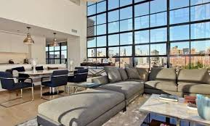
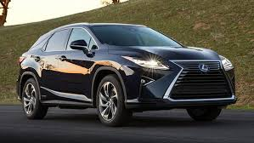

语法
还 + Positive Adjective
X5
这套公寓还可以，带家具。
这辆车还不错，能坐得下五个人。

Slide 22
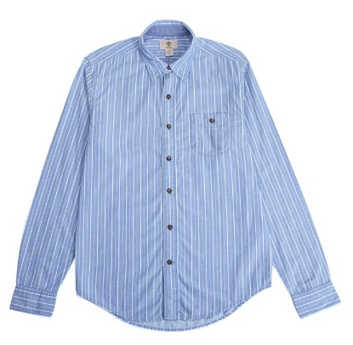
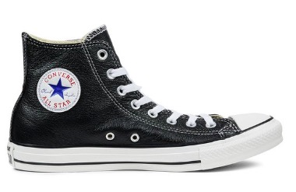
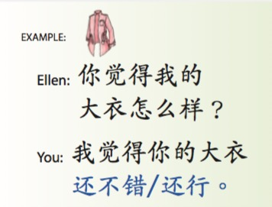
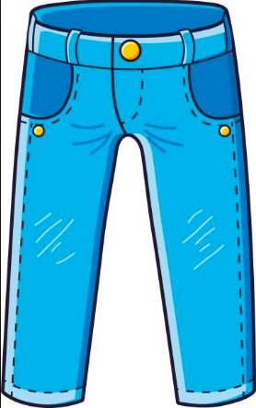
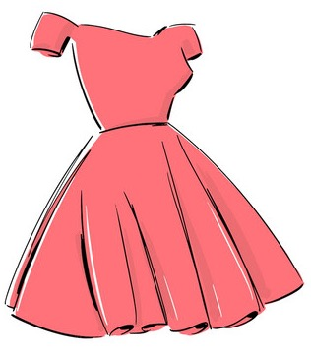
对话练习 – Pairwork
鞋子
衬衫
裤子
裙子

Slide 23

的 (de), 得 (de), 地 (de) compared
语法
的 (de) usually follows an attributive but not an adverbial. The attributive can be formed by an adjective, a noun, or a verbal phrase.
Adj + 的 + N
好看的衣服
聪明的学生
难吃的食物
N + 的+ N
姐姐的学校
叔叔的车
爸爸的登机牌
V + 的 + N
刚去的地方
弟弟买的饮料
的 + NOUN
老师给我们的功课

Slide 24
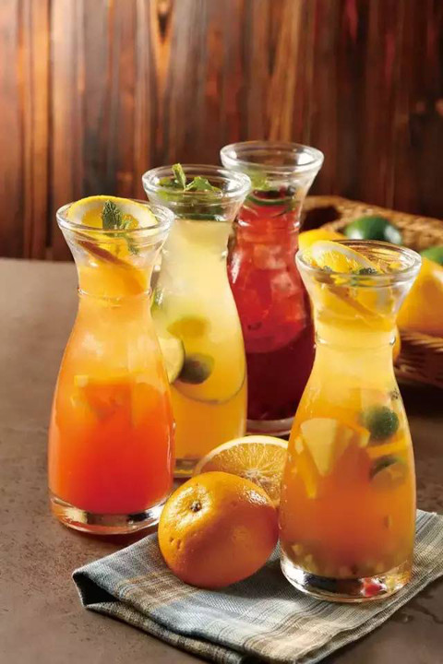
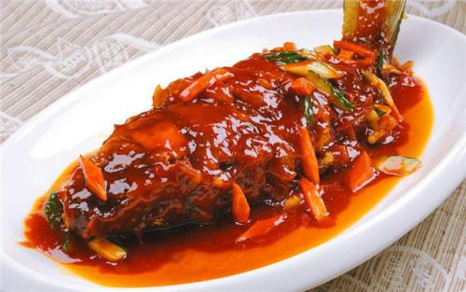
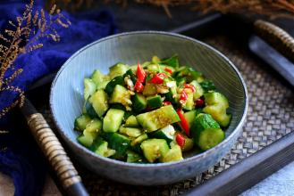
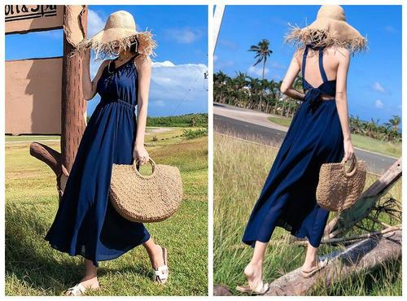
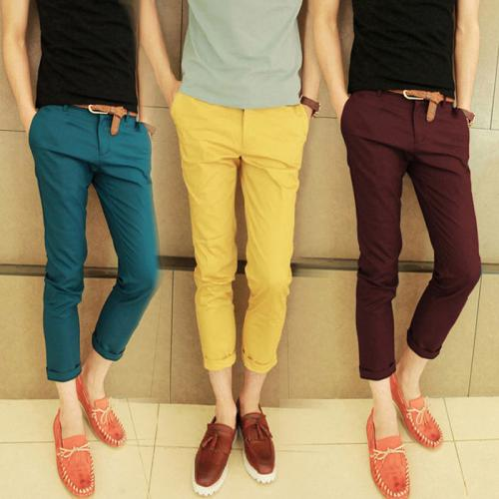

Slide 25
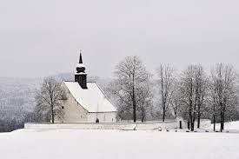


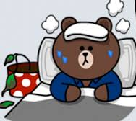
的 (de), 得 (de), 地 (de) compared
语法
布尔诺的冷 [是有名的]。
台湾的热 [是有名的]。
Subject
Subject
她的事情[我才知道]。
他的病[我才听说]。
object
object

Slide 26
的 (de), 得 (de), 地 (de) compared
语法
B. 地 (de) links an adverb or adverbial to a following verb. An adjective, an adverb, or a set phrase can serve as an adverbial if followed by 地 (de).
Adj + 地 + V
慢慢儿地吃
很高兴地说
舒服地睡觉
Adv + 地 + V
一直地走
一直地..?
Set phrase
+ 地 + V
好好儿地玩儿
好好儿地…?
地 + VERB

Slide 27



Slide 28
的 (de), 得 (de), 地 (de) compared
语法
C. 得 is used after a verb or an adjective to connect it with a descriptive complement or a complement of degree.
V + 得 + Adj
走得很快
考试考得很好
V +得？
Adj +得 + V
高兴得跳起來
…得不得了
V / Adj + 得

Slide 29

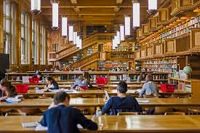

危险得不得了
伤心得哭起来
伤心得不得了
安静得不得了

Slide 30
的 (de), 得 (de), 地 (de) compared
语法
 | *Remember* | 例子 Examples
的 | 什么样的东西 (的+ N) | 妈妈做的晚饭
地 | 怎样地做 (地+V) | 高兴地做饭
得 | 做得怎么样 好吃得怎么样 (V，Adj+得) | 做饭做得很快 做的饭好吃得不得了

Slide 31
的 (de), 得 (de), 地 (de) compared
语法
的
1. 这是一套漂亮____公寓。
的 + NOUN
得
2. Andrej和Ivana玩____很开心。
地
3. 陈老师快乐____去旅行。
地 + VERB
得
4. 你听，她唱歌唱____很好。
的
V / Adj + 得
5. 马萨里克大学是有名____学校。
地
6. 我清楚____看到公园就在前面。

Slide 32
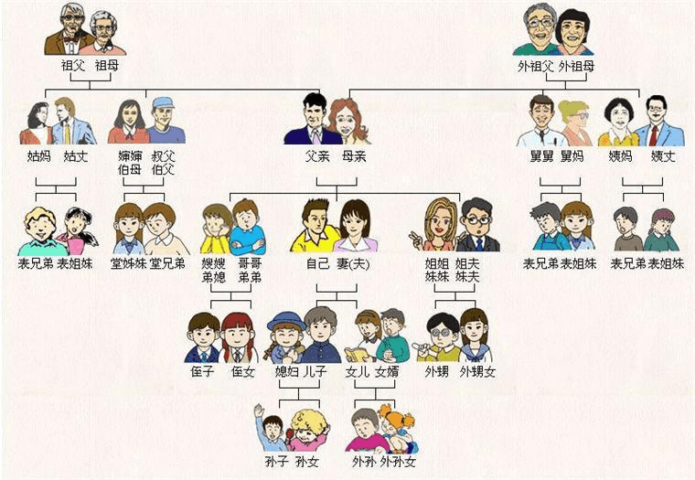
语法
Kinship Terms

Slide 33







我的家人
祖父
祖母
外祖父
外祖母
爷爷
奶奶
姥爷
外公
姥姥
外婆
爸爸的爸爸
爸爸的妈妈
妈妈的爸爸
妈妈的妈妈
爸爸
父亲
妈妈
母亲
孙女
孙子
外孙女
外孙
我是爷爷、奶奶的___________。
我是外公、外婆的___________。
儿子
女儿
爸爸是爷爷、奶奶的________。
我
妈妈是外公、外婆的_______。
儿媳妇
女婿
妈妈是爷爷、奶奶的________。
爸爸是外公、外婆的_______。

Slide 34




我的家人
Older brother
Older sister
我
Younger brother
Younger sister
哥哥
姐姐
弟弟
妹妹
嫂嫂
嫂子
弟妹
哥哥的妻子是我的____________。
弟弟的妻子是我的________。
姐夫
妹夫
姐姐的丈夫是我的________。
妹妹的丈夫是我的________。

Slide 35




爸爸家的亲戚
我
爸爸的哥哥
爸爸的弟弟
爸爸的姐姐
爸爸的妹妹
大爷
伯伯
伯父
叔叔
叔父
姑姑/姑妈
大妈/大娘/伯母
大爷/伯伯/伯父的妻子是我的________________。
婶婶/婶儿
姑父/姑丈
叔叔/叔父的妻子是我的____________。
姑姑/姑妈的丈夫是我的___________。
Share the same surname.
堂哥
堂弟
堂姐
堂妹
表哥
表姐
表弟
表妹

Slide 36
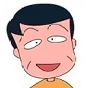



妈妈家的亲戚
我
妈妈的哥哥
妈妈的弟弟
妈妈的姐姐
妈妈的妹妹
舅舅
姨妈
姨
阿姨
舅妈
姨夫/姨丈
舅舅的妻子是我的_______。
姨妈/阿姨的丈夫是我的___________。
表哥
表姐
表弟
表妹

Slide 37
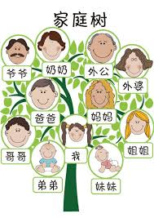
对话练习 – Pairwork
Introduce your family to your partner and then your partner will introduce your family to us.
Example：
A：你家有几口人？
B：我家有三口人。我爸爸、妈妈和我。

Slide 38
Kahoot

Slide 39
Thank you!

